Slide 1
BÀI 45:
AXIT AXETIC
CTPT: C₂H₄O₂
PTK: 60

Slide 2
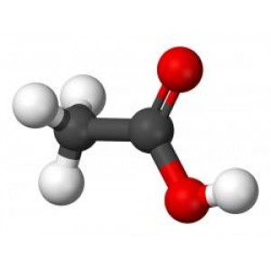
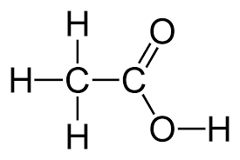
Ι. TÍNH CHẤT VẬT LÍ:
 - Là chất lỏng, không màu, vị chua
- Tan vô hạn trong nước.
ΙΙ. CẤU TẠO PHÂN TỬ:
CTCT:
Mô hình dạng rỗng
Viết gọn: CH₃ - COOH

Slide 3
ΙΙ. CẤU TẠO PHÂN TỬ:
 CTCT:
Viết gọn: CH₃-COOH
_
_
C
=
O
O
_
=
Nhận xét: Nhóm – OH liên kết với nhóm tạo thành nhóm $→$ Chính nhóm này làm cho phân tử có tính axit.
C
_
OH

Slide 4
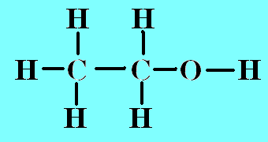
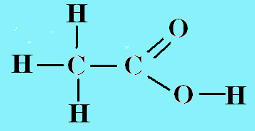
Sự giống và khác nhau của CTCT giữa
Rượu etylic
Axit axetic
Giống nhau: cả 2 CTCT đều có nhóm - OH
Khác nhau: Trong phân tử axit có 1 liên kết đôi giữa O liên kết trực tiếp với C còn rượu thì không

Slide 5
III. TÍNH CHẤT HÓA HỌC:
1) Axit axetic có tính chất hoá học của một axit:
1) Axit axetic có tính chất của một axit không ?
+ H₂$↑$
+
Zn
(CH₃COO)₂Zn
2CH₃COOH
Kẽm axetat
CH₃COOH
+ NaOH
CH₃COONa
+ H₂O(l)
Natri axetat
2CH₃COOH
+ CuO
(CH₃COO)₂Cu
+ H₂O(l)
Đồng (II) axetat
(CH₃COO)₂Ca
+ H₂O
2CH₃COOH
+ CaCO₃
+ CO₂
Canxi axetat

Slide 6
III. TÍNH CHẤT HÓA HỌC:
Axit axetic có tính chất hóa học của axit
 Axit axetic là một axit yếu, yếu hơn các axit HCl, H₂SO₄, HNO₃, H₂SO₃ nhưng mạnh hơn axit cacbonic H₂CO₃.
$→$ Axit axetic cũng có đầy đủ tính chất của một axit.

Slide 7
III. TÍNH CHẤT HÓA HỌC:
1. Axit axetic có tính chất hóa học của axit
a/ Dung dịch axit axetic làm quỳ tím đổi màu thành đỏ.
b/ Tác dụng với oxit bazơ, bazơ tạo thành muối và nước.
CH₃COOH + NaOH $→$ H₂O + CH₃COONa (Natri axetat)
CH₃COOH + CaO $→$ H₂O + (CH₃COO)₂Ca
c/ Tác dụng với kim loại (trước H) giải phóng H₂:
2CH₃COOH + 2Na $→$ 2CH₃COONa + H₂
d/ Tác dụng với muối của axit yếu hơn.
2CH₃COOH + CaCO₃ $→$ (CH₃COO)₂Ca + CO₂ + H₂O.


Slide 8
III. TÍNH CHẤT HÓA HỌC:
1. Axit axetic có tính chất hóa học của axit
NaOH
H
CH₃COO – là gốc axetat có hóa trị Ι
PTHH: CH₃COOH + NaOH $→$ CH₃COONa + H₂O
Natri axetat

Slide 9
III. TÍNH CHẤT HÓA HỌC:
Qùy tím $→$Đổi màu sang đỏ
Kim loại $→$ Muối + Hiđro
Axit
Bazơ $→$ Muối + Nước
Oxit bazơ $→$ Muối +Nước
Muối $→$ Muối mới + Axit mới

Slide 10
2 Axit axitic có tác dụng với rượu etylic không?
III. TÍNH CHẤT HÓA HỌC:
Thí nghiệm: cho rượu etylic, axit axetic vào ống nghiệm A . Thêm tiếp một ít axit sunfuric đặc vào làm xúc tác. Lắp dụng cụ như hình bên.
Đun sôi hỗn hợp trong ống nghiệm A một thời gian, sau đó ngừng đun. Thêm một ít nước vào chất lỏng ngưng tụ trong ống nghiệm B, lắc nhẹ rồi quan sát.

Slide 12
2 Axit axitic có tác dụng với rượu etylic không?
III. TÍNH CHẤT HÓA HỌC:
Hiện tượng: trong ống nghiệm B có chất lỏng không màu, mùi thơm, không tan trong nước, nổi trên mặt nước.

Slide 13
2 Axit axitic có tác dụng với rượu etylic không?
III. TÍNH CHẤT HÓA HỌC:

O O
PTHH: CH₃–C –OH + HO-CH₂-CH₃ $\underset{⇔}{H_{2}{SO}_{4 đặc}, t^{o}}$ CH₃-C-O-CH₂-CH₃ +H₂O
Viết gọn: CH₃COOH + HO-C₂H₅ $\underset{⇔}{H_{2}{SO}_{4 đặc}, t^{o}}$ CH₃COO C₂H₅ + H₂O
Etyl axetat

Slide 14
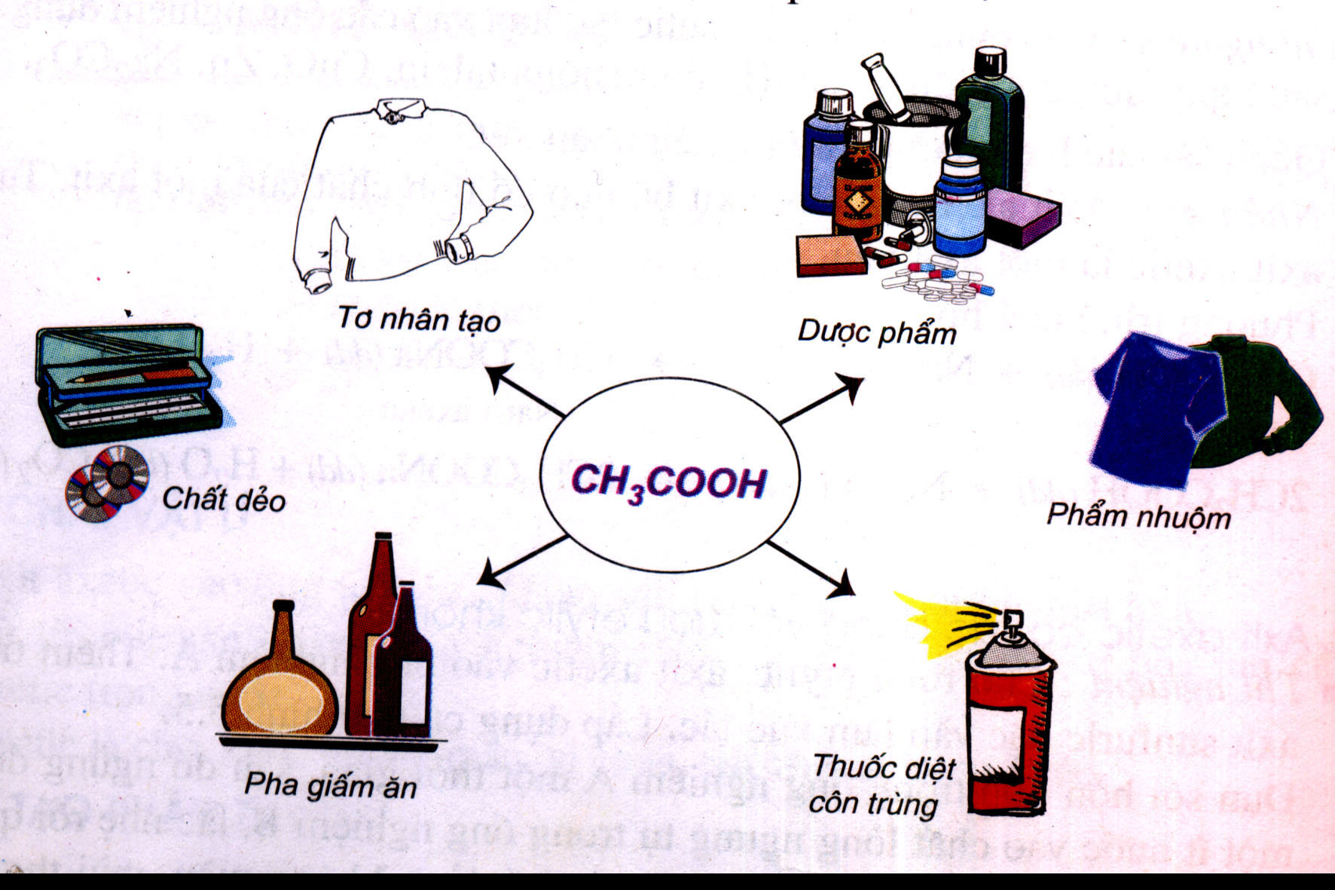
IV. ỨNG DỤNG

Slide 15
V. ĐIỀU CHẾ
1. Điều chế trong công nghiệp:
2C₄H₁₀ + 5O₂
$$\underset{→}{xúc tác, t^{o}}$$
4CH₃COOH + 2H₂O
Butan
2. Điều chế trong phòng thí nghiệm:
2CH₃COONa + H₂SO₄
$$\underset{→}{{ t}^{o} }$$
2CH₃COOH + Na₂SO₄
Natri axetat
3. Sản xuất giấm ăn bằng phương pháp lên men dung dịch rượu etylic loãng
CH₃-CH₂-OH + O₂
$$\underset{→}{men giấm}$$
CH₃-COOH + H₂O
Rượu etylic

Slide 16
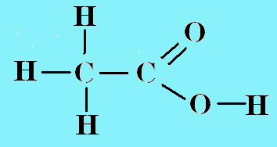
CỦNG CỐ
AXIT AXETIC
CTPT: C₂H₄O₂
PTK: 60
Điều chế:
1. Trong CN: oxi hóa butan.
2. Sản xuất giấm bằng cách oxi hóa rượu etylic.
Viết gọn: CH₃-COOH
Tính chất hóa học:
- Axit axetic có các tính chất hóa học của 1 axit.
Axit axetic tác dụng với rượu etylic tạo ra etyl axetat (pứ este hóa).
Tính chất vật lí:
- Chất lỏng, không màu, vị chua, tan vô hạn trong nước.
Ứng dụng
- Nguyên liệu trong công nghiệp.
- Pha chế giấm ăn.

Slide 17
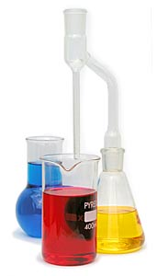
CỦNG CỐ
Bài 1: Trong các chất sau, chất nào có tính axit. Giải thích.
H
H
_
O
_
O
_
_
=
_
_
=
Đ
a)
H
C
b)
C
S
H
C
C
_
_
_
_
_
O
H
H
H
H
O
_
=
S
c)
CH₂
C
_
_
H
OH

Slide 18
Bài 2: Axit axetic có tính axit vì trong phân tử:
a) Có 2 nguyên tử oxi.
Sai rồi.
b) Có nhóm –OH .
Sai rồi.
_
_
c) Có nhóm –OH và nhóm
C
=
O
Sai rồi.
d) Có nhóm –OH kết hợp với nhóm
tạo thành nhóm
_
O
_
=
_
C
=
O
C
Đúng rồi.
_
OH
Hãy chọn câu đúng.

Slide 19
Bài 3: Axit axetic tác dụng được với mỗi chất trong nhóm nào sau đây ?
A. C₂H₅OH, MgO, Cu, KOH, CaCO₃
B. Fe, NaOH, Na₂SO₄, CaO, C₂H₅OH
C. K₂CO₃, CuO, C₂H₅OH, Ag, KOH
D. K, ZnO, NaOH, C₂H₅OH, Na₂CO₃

Slide 20
DẶN DÒ
Học bài
BTVN: 2, 6, 7 /trang 143 SGK
Xem trước bài 46: Mối liên hệ giữa etilen, rượu etylic và axit axetic

